Slide 1
自行車騎乘安全

Slide 2
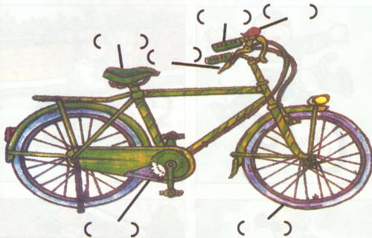
腳踏車的安全檢查
填出腳踏車各個部分的名稱,以方便檢查
把手
車鈴
坐墊
煞車
鏈條
車胎

Slide 3
腳踏車的安全檢查
騎車前請先檢查:
把手是否鬆動
煞車是否靈敏
車胎內的空氣是否充足
坐墊高度是否適當,腳是否可踩到地面
鏈條是否太鬆
車鈴是否會響
若有故障,請維修後再騎。

Slide 4
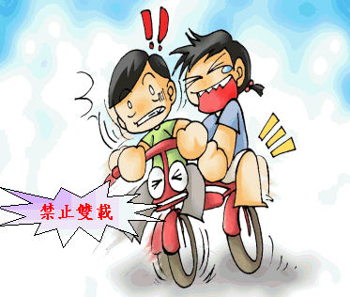
騎腳踏車應有的正確觀念
(一) 禁 止 雙 載
腳踏車雙載容易受重心移位影響，造成轉向操作不穩。

Slide 5
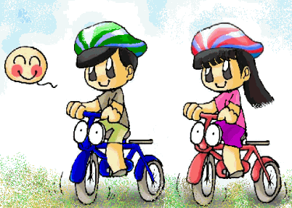
騎腳踏車應有的正確觀念
(二) 請勿並排或交談
專心騎車最安全

Slide 6
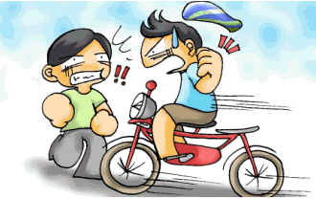
騎腳踏車應有的正確觀念
(三)禁止單手或放手騎車
如果用單手及放開雙手騎乘會失去平衡控制，容易發生危險。

Slide 7
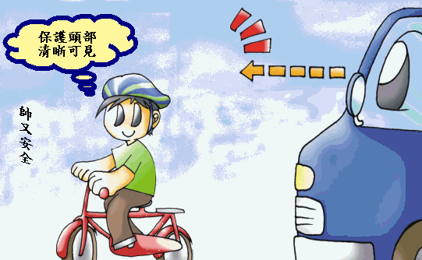
騎腳踏車應有的正確觀念
(四)騎乘時應戴安全帽
配戴色彩鮮明合格安全帽安全又帥氣!

Slide 8

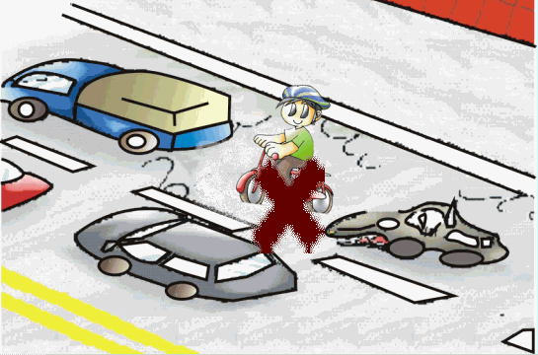
騎腳踏車應有的正確觀念
(五)不可騎乘於快車道上
應在腳踏車專用道上，或靠右側路邊騎乘

Slide 9


騎腳踏車應有的正確觀念
(六)雨天請穿著顏色鮮豔的雨衣
單手撐傘危險多!

